Slide 1
Internet Relay Chat
- Nhiều dự án cung cấp các phòng trò chuyện thời gian thực sử dụng Internet Relay Chat (IRC), diễn đàn nơi người dùng và nhà phát triển có thể hỏi
nhau câu hỏi và nhận được phản hồi ngay lập tức.
- Kênh IRC là không gian chia sẻ: mọi người đều có thể xem những gì người khác đang nói.

Slide 2
- Một số dự án có nhiều kênh, mỗi kênh cho một chủ đề phụ.
Ví dụ : một kênh cho các vấn đề cài đặt, một kênh khác cho câu hỏi sử dụng, một kênh khác cho trò chuyện phát triển,...
* Làm sao mọi người biết được tất cả các kênh có sẵn hoặc họ nói chuyện ở kênh nào? Và khi họ nói chuyện, làm sao họ biết được các quy tắc của kênh là gì?
- Câu trả lời là thông qua việc thiết lập chủ đề kênh. Chủ đề kênh là một tin nhắn ngắn mà mỗi người dùng thấy khi họ đầu tiên vào kênh. Nó cung cấp hướng dẫn nhanh chóng cho người mới, và chỉ dẫn đến thông tin thêm.

Slide 3
Archiving IRC
- Mặc dù có thể lưu trữ mọi thứ diễn ra trong một kênh IRC nhưng điều này không nhất thiết. Người dùng có thể không cẩn thận với ngữ pháp và thường thể hiện ý kiến mà họ không muốn được lưu giữ mãi mãi trong một lưu trữ trực tuyến.
- Việc lưu trữ một cách không cân nhắc có thể làm cho một số người dùng cảm thấy không thoải mái.
- Nếu lưu trữ mọi thứ, hãy đảm bảo rằng đã nêu rõ điều đó trong chủ đề của kênh.

Slide 4
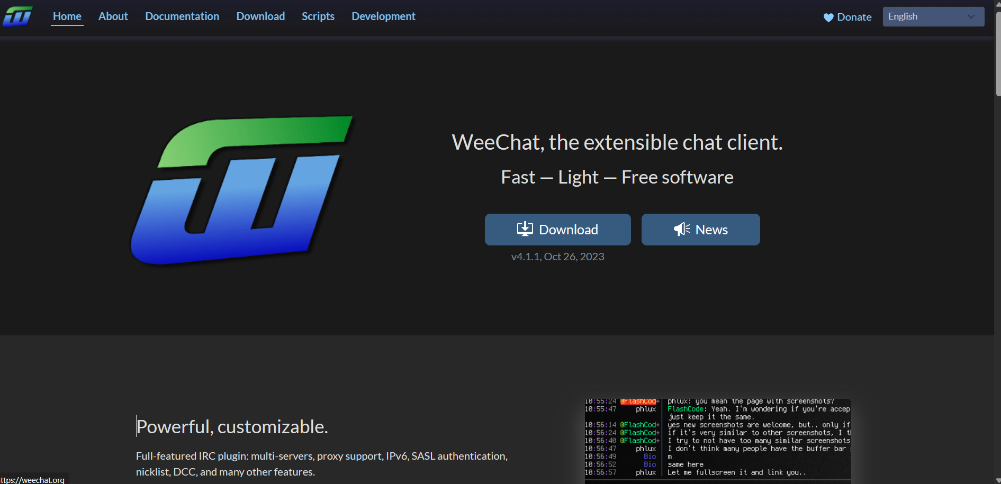

Slide 5
Bots
- Nhiều kênh IRC hướng về mặt kỹ thuật có một thành viên không phải người gọi là bot.
- Bot IRC là một tập hợp các tập lệnh hoặc một chương trình độc lập kết nối với IRC dưới dạng máy khách.
- Nó có khả năng lưu trữ và trả lại thông tin theo các lệnh cụ thể, cũng như có thể thực hiện các chức năng như ghi nhật ký những gì được đăng lên kênh IRC, cung cấp thông tin theo yêu cầu.

Slide 6
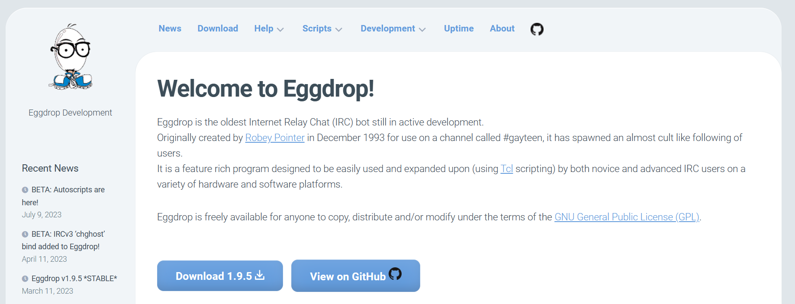

Slide 7
RSS Feeds
- RSS (Really Simple Syndication) là một cơ chế phân phối tóm tắt tin tức siêu dữ liệu cho "người đăng ký”.
- RSS trông giống như một nút nhỏ trên trang web, với nhãn ghi "Đăng ký trang web này" hoặc "Feed tin tức“. Bạn nhấp vào nút đó và từ đó trình đọc feed của bạn sẽ tự động cập nhật mỗi khi có tin tức từ trang web.
RSS Bandit và Feedreader là hai trình đọc RSS mã nguồn mở.

Slide 8
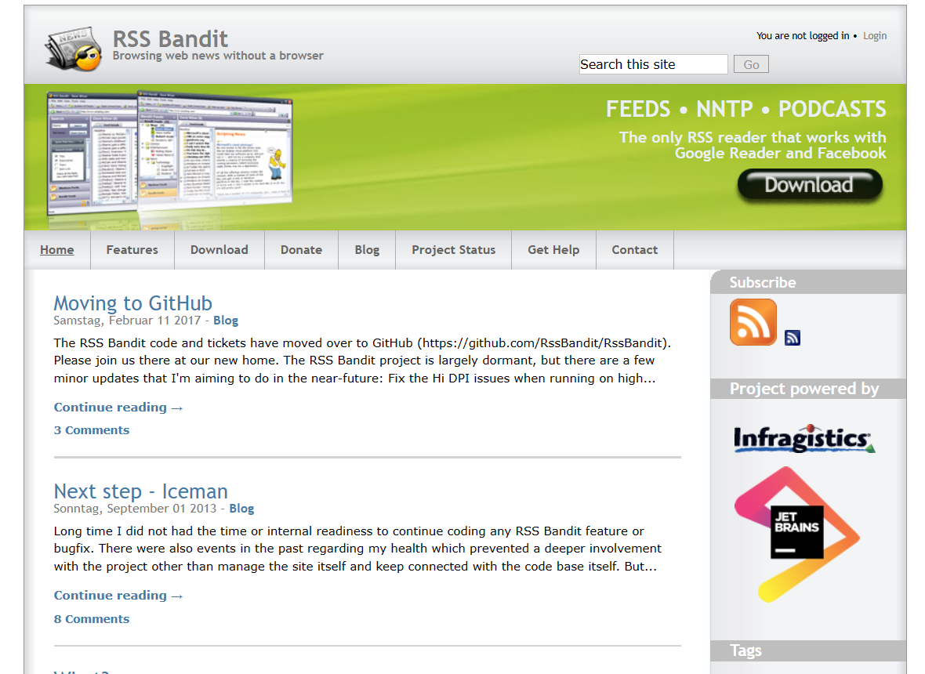

Slide 9
Lưu ý :
- Hãy cẩn thận đừng đăng quá nhiều tin tức mỗi ngày mà người đăng ký không thể phân biệt được tin hay rác.
- Nếu có quá nhiều sự kiện tin tức, người ta sẽ bỏ qua feed hoặc thậm chí hủy đăng ký vì bực tức.
- Một dự án sẽ cung cấp các feed riêng biệt, một cho các thông báo lớn, một cái khác cho mỗi danh sách gửi thư, …
- Một dự án nên cung cấp ít nhất một RSS feed trên trang chủ, để gửi ra các thông báo lớn như phiên bản phát hành và cảnh báo bảo mật.

